Slide 1
模拟退火
sunrui

Slide 2

看热闹QAQ

Slide 3
算法
# 1

Slide 4
爬山算法
爬山算法是一种局部择优的方法，采用启发式方法，是对深度优先搜索的一种改进，它利用反馈信息帮助生成解的决策.

Slide 5
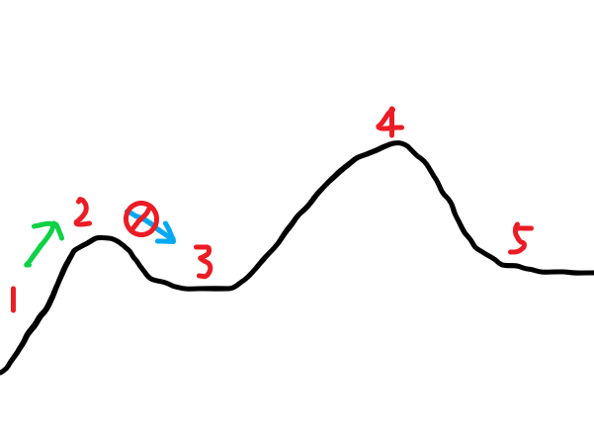
爬山算法
爬山算法适用于搜寻局部最优解.
当搜索到局部最优解时算法停止.
从1点开始算法;
2点比1点优，跳转2点;
3点比1点劣，算法结束.
算法并未找到全局最优解4.
可见，爬山算法“目光短浅”，不适合寻找全局最优解.

Slide 6
模拟退火
模拟退火是一种通用概率算法，常用来在一定时间内寻找在一个很大搜寻空间中的近似最优解.
简单来说，模拟退火算法执行过程中，当搜索到比当前最优解较劣的解时，以一定的概率接受这个解，不过，随着搜索的继续，这个概率会下降.

Slide 7
物理背景
模拟退火模拟的是固体退火的原理.将固体加热升温，再让其徐徐冷却.加热升温时，固体内部粒子随升温而变得无序，内能增大，冷却时粒子渐趋有序，在每个温度都达到平衡态，最终在常温时达到基态，内能最小.

Slide 8
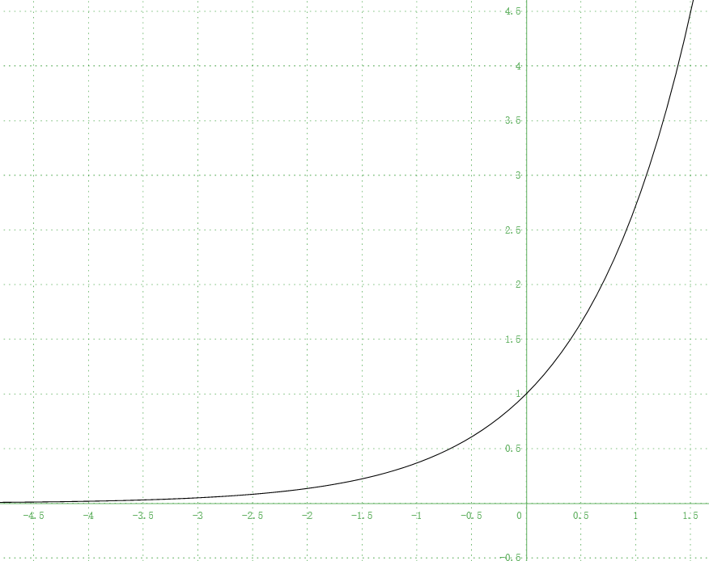

数学预备
我们规定，$\exp\left(x\right)=e^{x}$，其图像如图.
在区间$(−∞,0]$上，$\exp\left(x\right)∈(0,1]$.

Slide 9
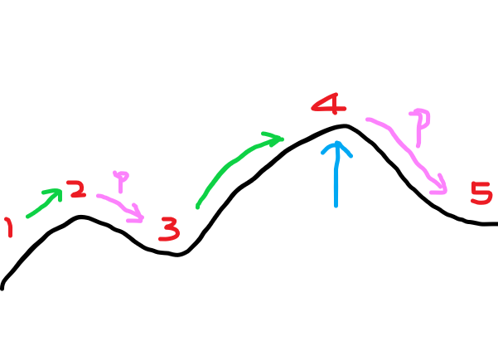
模拟退火
从1开始;
2比1更优，跳转2;
3比2较劣，以一定概率接受3;
4比3更优，且比2更优，跳转4;
…
最终搜索到全局最优4，算法结束.

Slide 10
伪代码
while t > t_min do # 还没有降至室温
delta_E = f(y[i + 1]) – f(y[i]) # 计算状态转移时的能量变化
if delta_E > 0 do # 状态y[i + 1]更优
y[i + 1] = y[i] # 更新状态
else # 状态y[i]更优
if exp(delta_E / t) > random(0,1) do # 以一定概率接受这个状态
y[i + 1] = y[i] # 更新状态
t *= dec # 降温
i++ # 状态+1
end. # 算法结束

Slide 11
说明
退火参数设置：
dec一般设>0.99，（反正比1小就行，超过1成升温了qwq）
初始温度随意，一千一万都行，视数据范围而定（别TLE就行）
常温随意，比如1e-14
注意都用double类型

Slide 12
[JSOI2004]平衡点/吊打xxx
# 2

Slide 13
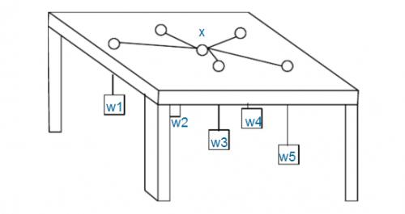
[JSOI2004]平衡点/吊打xxx
如图：有n个重物，每个重物系在一条足够长的绳子上.每条绳子自上而下穿过桌面上的洞，然后系在一起.图中X处就是公共的绳结.假设绳子是完全弹性的（不会造成能量损失），桌子足够高（因而重物不会垂到地上），且忽略所有的摩擦.问绳结X最终平衡于何处.
n<10000
https://www.luogu.org/problemnew/show/P1337

Slide 14
[JSOI2004]平衡点/吊打xxx
这道题的正解是——“正交分解”.

Slide 15
[JSOI2004]平衡点/吊打xxx
但是我们直接退火乱搞即可.
根据物理原理，重物平衡后一定处在势能最低状态，我们每次随机钦定一个出发点，然后退火搜索最优解.
由于退火是随机化算法，得到的答案不一定正确，我们保险起见可以多退几次火.视数据范围而定，这道题退4~5次就快不行了，而[NOIP2017]宝藏可以退上千次没有问题，不过几百次足以得到最优解.
退火并不能保证AC（视rp而定），你可以多换几个随机种子23333.

Slide 16
完了QAQ
（逃

